Slide 1
Итоги реализации Проекта 500+ в Ростовской области в 2021 году. Организационные особенности подготовительного этапа Проекта на 2022 год. РЕГИОНАЛЬНЫЙ КООРДИНАТОР ПРОЕКТА: начальник организационно-методического отдела ГАУ РО РИАЦРО, к. пед. наук, доцент ЮШКО ГАЛИНА НИКОЛАЕВНА

Slide 2
ВЫРАЖАЕМ БЛАГОДАРНОСТЬ
Директорам школ – участниц Проекта 500+ и школьным координаторам;
Кураторам Проекта 500+
Муниципальным координаторам Проекта 500+

Slide 3
РЕАЛИЗАЦИЯ ПРОЕКТА 500+ В РОСТОВСКОЙ ОБЛАСТИ
2021 год
2022 год
210 ШНОР
69 школ
166 ШНОР (18 школ повторно)
60 школ

Slide 4
1. РИСК «Низкий уровень оснащения школы» (43 ОО).
Нацпроект «Точка Роста»
Нацпроект
«Цифровая образовательная среда»
22 школы
24 школы

Slide 5
2. РИСК «Дефицит педагогических кадров» (21 ОО)
Для профилактики увольнений учителей, мероприятия по улучшению обстановки в педагогическом коллективе
Нацпроекты «Земский учитель»; «Мобильный учитель»
Запросы в центры занятости, в газеты
Запрос на Целевой набор

Slide 6
3. РИСК «Недостаточная предметная и методическая компетентность педагогических работников» (25 ОО)
Повышение квалификации учителей
Наличие системы наставничества в ОО. (Учитель-учитель; учитель-ученик; ученик-ученик).
Использовании платформ для сетевого взаимодействия учителей (внутришкольные, региональные)

Slide 7
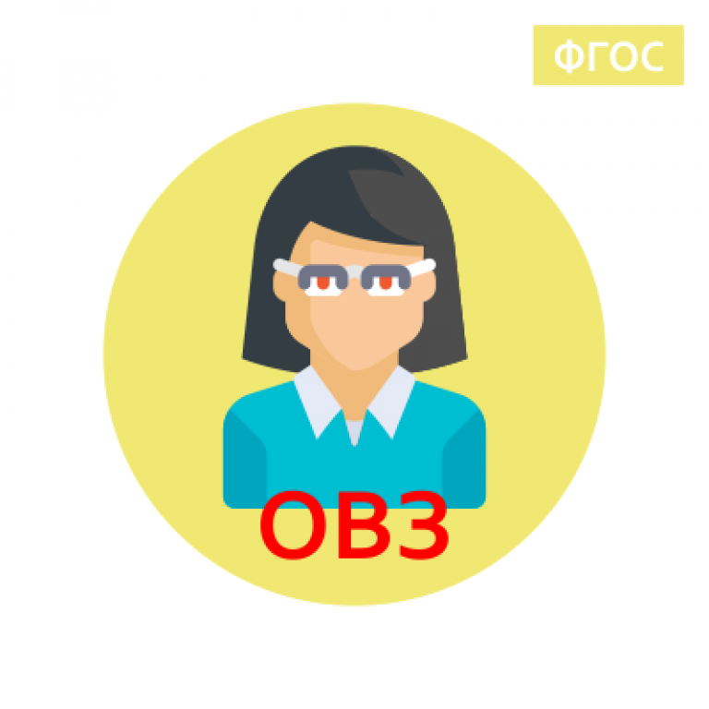
4. РИСК «Высокая доля обучающихся с ОВЗ» (11 ОО)
Повышение квалификации учителей
Проведение мероприятий по созданию доступной среды
Разработка индивидуальных образовательных маршрутов для учащихся с особыми потребностями
Мероприятия, сценарии для вовлечения детей с особыми потребностями во взаимодействие с другими учащимися.

Slide 8
5. РИСК «Низкое качество преодоления языковых и культурных барьеров» (16 ОО)
Вовлечение детей для которых русский язык не является родным, во взаимодействие с другими учащимися в рамках дополнительного образования
Проведение мероприятий для учащихся у которых русский язык не является родным
Повышение квалификации учителей.
Проведение коммуникационных тренингов (как очно, так и дистанционно) как для учителей, так и для учащихся

Slide 9
6. РИСК «Низкая учебная мотивация обучающихся» (35 ОО)
Повышение квалификации учителей
Разработка программ по ранней профилизации учащихся
Участие учащихся в Нацпроектах (точка Роста; IT-куб, мобильный кванториум и др.)
Участие в конкурсах, олимпиадах

Slide 10
7. РИСК «Пониженный уровень школьного благополучия» (17 ОО)
Повышение квалификации учителей
Проведение коммуникационных тренингов (как очно, так и дистанционно с привлечением специалистов)
Участие школьников в различных детских организациях, проектах (РДШ, ЮнАрмия, дни самоуправления и др.)
Работа с родителями
Проведение мероприятий по сплочению школьных учительских коллективов (деловые игры, тренинги)

Slide 11
8. РИСК «Низкий уровень дисциплины в классе» (5 ОО)
Индивидуальные образовательные и воспитательные маршруты «трудных детей», вовлечение в систему дополнительного образования
Взаимодействия с детской комнатой полиции (профилактические мероприятия, акции)
Работа с родителями (сложно организовать, часто неблагополучные семьи)

Slide 12
9. РИСК «Высокая доля обучающихся с рисками учебной неуспешности» (61 ОО)
Статистический и содержательный анализ результатов оценочных процедур По предметам из зоны риска – ОГЭ, ЕГЭ, ВПР с выявлением проблемных зон и планом устранения проблем.
Разработка индивидуальных образовательных маршрутов для различных категорий учащихся
Работа с родителями
Повышение квалификации учителей
Совместные мероприятия с родителей с детьми (дополнительное образование, акции, всеобучи)

Slide 13
10. РИСК «Низкий уровень вовлеченности родителей» (17 ОО)
Заседания родительского комитета
Участие родителей в органах государственно-общественного управления ОО Проверка организации питания; проверка расходования средств, участие в работе совместных комиссий на школьном уровне и др
Общественные организации, объединяющие работу школы и родительской общественности«Отцы Дона», «Безопасность движения»
Формы работы с родителями Вовлечение родителей в родительские клубы, тематические форумы, акции и т.д.)

Slide 14
ОТЧЕТНЫЕ ДОКУМЕНТЫ ПО ПРОЕКТУ 2021 ГОДА
ДО 10 ДЕКАБРЯ ОТЧЕТЫ КУРАТОРОВ;
ДО 20 ДЕКАБРЯ ОТЧЕТЫ МУНИЦИПАЛЬНЫХ КООРДИНАТОРОВ по выполнению муниципальных дорожных карт по ПРОЕКТУ 500+. В отчете МК предоставить также ссылки на размещенные отчеты на сайтах школ МО.
Провести муниципальные отчетные совещания со всеми школами муниципалитета (опыт работы в рамках проекта 500+). Информационную справку разместить на сайте МО и фотоотчет. Ссылку обязательно разместить В ОТЧЕТЕ.

Slide 15
ПРОЕКТ 500+ в 2022 году
1. Отбор школ (до 10 декабря). Около 45 % от школ ШНОР 2021 года МО (обязательно все школы 2019 и 2021)
2. Отбор кандидатов в кураторы (!!!!до 13 декабря). Количество кураторов (желательно) больше для возможности отбора после анкетирования
2.1. Управленцы (директора или завучи);
2.2. Тьюторы-завучи (прошли обучение в ИПК – Ростов, Москва);
2.3. Сотрудники ресурсных или методических центров с опытом управленческой работы в школе.
2.4. Одна школа – 1 куратор;
2.5. !!!! С потенциальными кураторами муниципальному координатору необходимо провести разъяснительную работу

Slide 16
Благодарю за внимание!

